Slide 1
2024 여성SW개발자 양성과정
스프링(Spring)
- Spring Framework
만경ES
강민우 팀장

Slide 2
WEB 요소
Web Client
- 사용자가 웹에 접근하는 프로그램으로 Chrome과 같은 웹 브라우저
- 클라이언트는 사용자로부터 받은 URL에 대한 정보를 찾아 HTTP 메시지 형태로 서버에게 요청
Web Server
- 웹 페이지를 저장하는 프로그램으로 Apache Web Server가 있다.
- 서버는 클라이언트에서 요청한 HTTP 메시지를 확인한 후, HTML, CSS, Image 등의 데이터를
처리하여 클라이언트에 응답
WAS(Web Application Server)
- DB조회나 다양한 로직 처리를 요구하는 동적인 컨텐츠를 제공하기 위해 만들어진 Application Server
- 웹 컨테이버(Web Container) 혹은 서블릿 컨테이너(Servlet Container)라고도 불린다.
- JSP, Servlet 구동 환경을 제공
Notes:
5가지의 웹 요소
브라우저<Web client
naver.com<URL을 던져주는 것
Web server>페이지를 요청한 url을 가지고 돌려주는 것
Web은 정적인 타입으로 기본 틀이고 was는 기본 틀 안의 내부적인 검색 등의 동적인 작업들이 돌아가는 것

Slide 3
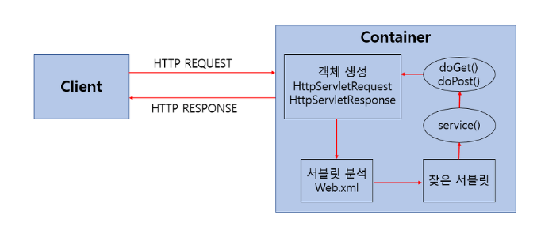
Servlet
Servlet이란?
- Java를 사용하여 Web을 만들기 위해 필요한 기술로서, 클라이언트가 어떠한 요청을 하면
그에 대한 결과를 다시 전송해주어야 하는데, 이러한 역할을 하는 자바 프로그램
동작원리
Notes:
Url 뒤 = 뒤에 있는 파라미터가 보인다. 아이디&비밀번호등이 보이는 get 방식
Post는 보이지 않는다.
서블릿>was 동적인 페이지

Slide 4
JSP
JSP 란?
- JavaServer Pages의 약자
- HTML 코드에 JAVA 코드를 넣어 동적웹페이지를 생성하는 웹어플리케이션 도구
- JSP가 실행되면 자바 서블릿(Servlet)으로 변환되며, WAS에서 동작되면서 필요한 기능을
수행하고, 그렇게 생성된 데이터를 웹페이지와 함께 클라이언트로 응답

Slide 5
Servlet vs JSP
Servlet | JSP
자바 프로그램 | 스크립트 언어
Java 코드 안에 HTML | HTML 안에 Java 코드
Java 코드에서 가공된 데이터로 HTML을 생성하여 전달 | Java 코드에서 가공된 데이터를 HTML에 삽입
Java가 메인이기 때문에 데이터베이스 연동, 비즈니스 로직과 데이터 가공 처리에 유용하다. | HTML이 메인이기 때문에 View(UI 요소, 레이아웃)를 작성하고 확인하는데 유용하다.
Controller
View

Slide 6


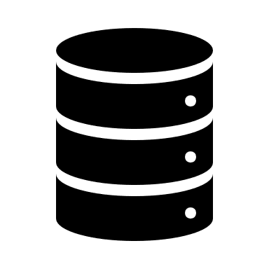

MVC
Request
Servlet
(Controller)
Response
JSP
(View)
Java Beans
(Model)
DB
HTML
MVC Architecture - Model(Java Beans): 데이터, DB에 접근하는 데이터를 다루는 형태 - View(JSP): Controller로 부터 받은 데이터를 HTML에 반영, 사용자에게 보여지고 입력을 받음 - Controller(Servlet): 요청을 받고 DB에 연동하거나 데이터를 가공 및 로직 처리 담당

Slide 7

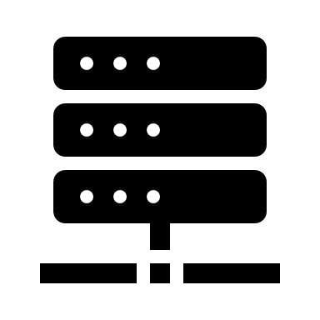



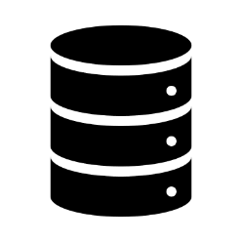
웹의 변화
Request
HTTP
Client(Web Browser)
Web Server
HTML
Servlet
(Controller)
JSP
(View)
Java Beans
(Model)
DB

Slide 8
웹의 변화
Request
HTTP
Client(Web Browser)
Web Server
HTML
Servlet
(Controller)
복잡한 구조
개발자가 작성해야 하는 코드 양이 많음
비슷한 작업의 반복
프로젝트가 커질수록 관리가 힘들어 짐
JSP
(View)
Java Beans
(Model)
DB

Slide 9

웹의 변화
Request
HTTP
Client(Web Browser)
Web Server
HTML
Servlet
(Controller)
JSP
(View)
Java Beans
(Model)
DB
Notes:
공공기관은 jsp(기본)

Slide 10
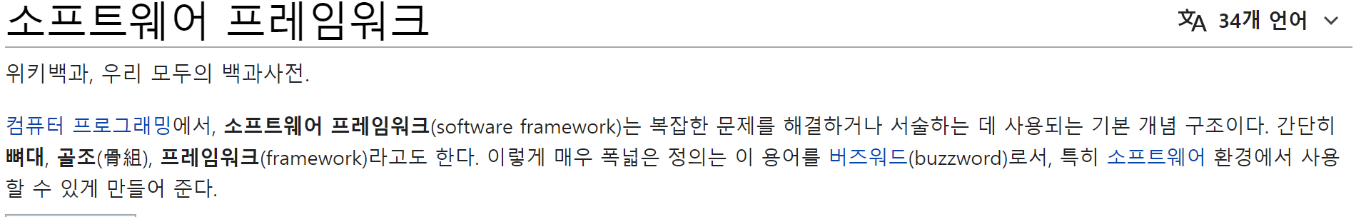
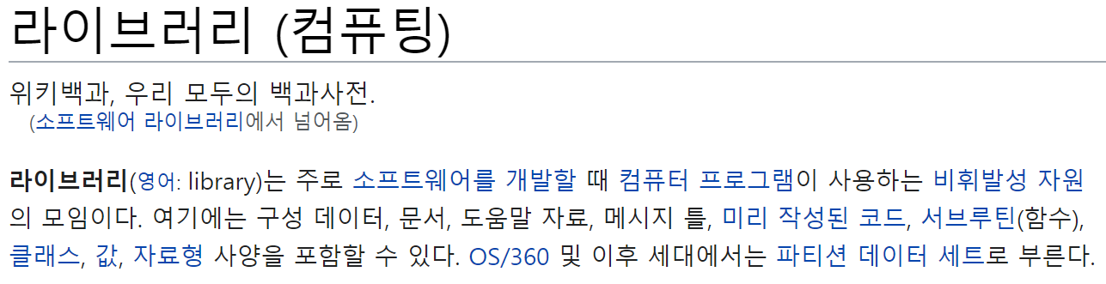
Spring Framework

Slide 11
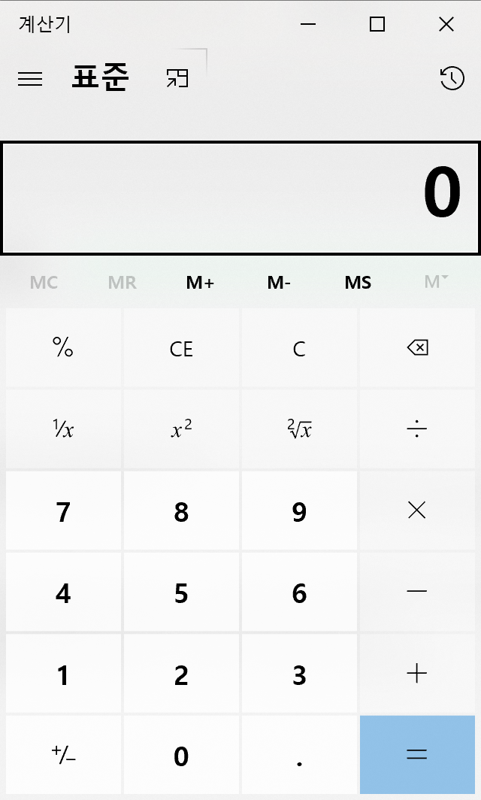
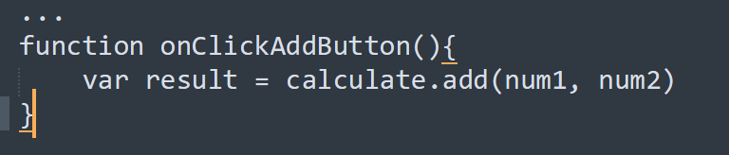
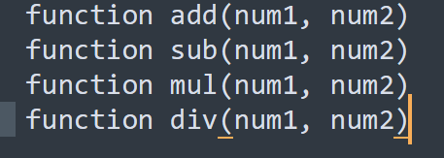
Spring Framework
라이브러리
- 기능, 특정 목적을 위한 관련된 기능들의 모임
- 개발자는 목적에 맞는 라이브러리를 찾고 그 라이브러리에서 제공되는 기능을 사용
목적: 연산을 위한 라이브러리
기능: 더하기, 빼기, 곱하기, 나누기
<calculate.lib>
Notes:
프로젝트 하나당 많으면 몇 십개 씩 라이브러리 사용

Slide 12
Spring Framework
프레임워크(Framework)
- 뼈대, 어떤 종류의 프로그램을 개발할 때 그 프로그램이 갖춰야 하는 기본적인 구조
- 목표로 하는 프로그램에 필요한 기능들을 라이브러리로 포함하는 경우가 많은(라이브러리보다 큰 범주)
계산기 프로그램은 기본적으로…
버튼 이벤트 발생
입력 및 결과 값 출력
A 계산기를 개발할 때도,
B 계산기를 개발할 때도
매번 동일한 코드를 작성해야 하네?
프레임워크:
“기본적인 것들은 내가 제공해 줄게,
너는 기능구현에만 집중하는
대신 내 규칙과 구조를 따라줘“
* 라이브러리, 프레임워크 모두 개발자가 반복적으로 작성해야 하는 코드를 제공함으로써 프로그램 개발에 효율성을 안겨준다.
Notes:
프레임워크>따지자면 펜션으로 규칙을 지켜야함
대전시청 시청사이트를 선생님이 제작(동적)

Slide 13
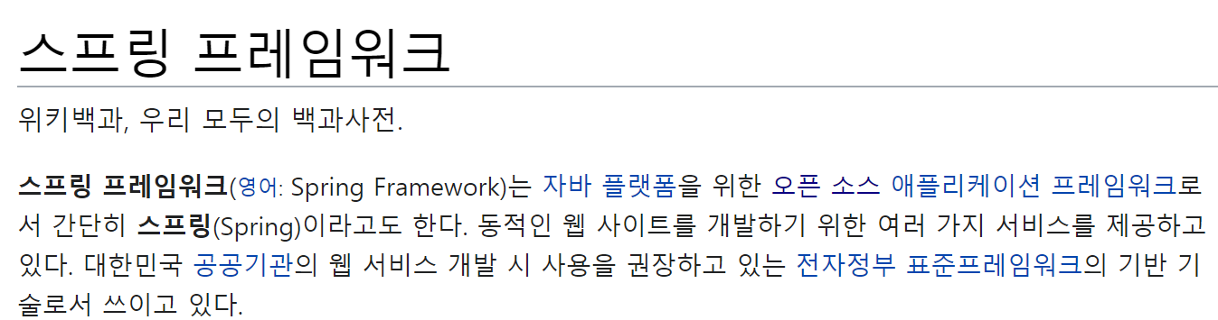
Spring Framework
Notes:
= 이가부 프레임워크

Slide 14
Spring Framework 특징
경량 컨테이너
＂스프링 프레임워크는 컨테이너이다.”
- 경량
=> 크기가 작고 부하가 적다.
- 컨테이너
=> 종속 객체를 생성해주고 조립할 수 있다.
즉, 자바 객체를 직접 관리(생성 및 소멸 등 라이프 사이클의 관리)한다.
개발자는 스프링으로부터 필요한 객체를 가져다 사용한다.
Notes:
=생성자와 같은 역할이지만 따로 관리 필요X

Slide 15
Spring Framework 특징
2. 제어 역행(IoC, Inversion of Control)
＂스프링 프레임워크는 제어역행의 특징을 갖는다.”
- 객체의 생성, 소멸, 라이프사이클에 대한 제어권을 다른 객체에 위임한다.
- 스프링 프레임워크의 경우 컨테이너, 즉 스프링 자체가 이를 위임한다.
- 개발자는 더 이상 이런 것들을 신경쓰지 않아도 된다.
참고) IoC 특징을 갖지 않는 경우 개발자가 직접 객체의 생성, 소멸,
라이프사이클을 관리해야 한다.

Slide 16
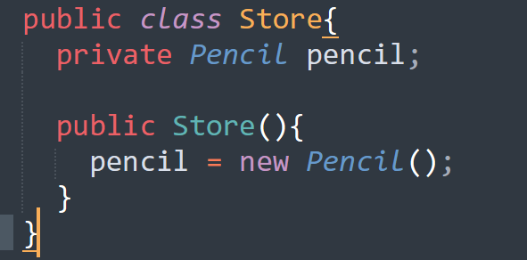
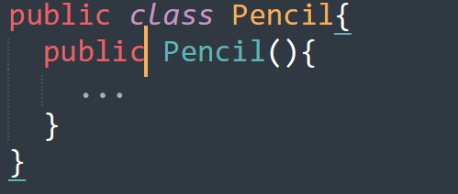
Spring Framework 특징
3. 의존성 주입(DI, Dependency Injection)
＂스프링 프레임워크는 의존성 주입 기능을 갖는다.”
- 의존성이란?
=> A 모듈 안에서 B 모듈을 사용하는 경우 ‘A는 B에 의존적이다.’ 라고 한다.
<Store 클래스는 Pencil 클래스에 의존적이다.>

Slide 17
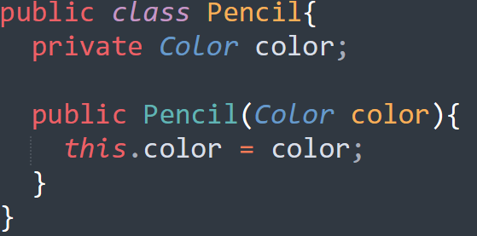
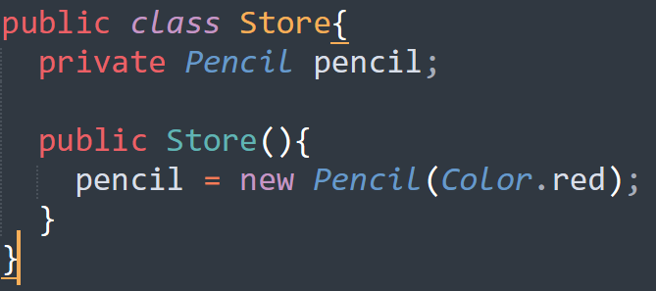
Spring Framework 특징
의존성의 단점 A가 B에 의존적인 경우 B모듈이 변경되면 A모듈도 변경되어야 한다.
<Pencil 생성자가 변경되면 Store 클래스의 코드도 변경된다.>

Slide 18
Spring Framework 특징
의존성 문제 해결 A 모듈이 B에 직접 접근하지 않으면 B의 변경을 신경 쓰지 않아도 된다. B 대신에 B를 감싸는 껍데기(인터페이스)에 접근한다. (아래 그림에서 C의 역할)
C
A
B
<A는 C만 바라보기 때문에 B의 변경에 영향을 받지 않는다.>

Slide 19
Spring Framework 특징
의존성 문제 해결 하지만 인터페이스의 경우 생성자가 없기 때문에 A에서 C를 직접 생성할 수 없다. 따라서 A는 외부에서 생성된 B를 받는다.(의존성 주입) 이때 C로 포장해서 받기로 한다. A가 C만 바라보는 것은 동일하다.
B
A
C
<여전히 A는 C만 바라보기 때문에 B의 변경에 영향을 받지 않는다.>

Slide 20
Spring Framework 특징
4. MVC 패턴 “스프링 프레임워크는 MVC 패턴을 사용한다.”
5. POJO, Plain Old Java Object “스프링 프레임워크는 오래된 방식의 간단한 자바 오브젝트를 사용한다.”
6. 관점지향 프로그래밍(AOP, Aspect-Oriented Programming) “여러 모듈에서 공통적으로 사용하는 기능을 분리하여 관리한다.”
ex) 트랜잭션, 로깅, 보안 등 참고) https://taetae0079.tistory.com/18

Slide 21
프로젝트 구조
Request
HTTP
Client(Web Browser)
Web Server
HTML
Servlet
(Controller)
JSP
(View)
Java Beans
(Model)
DB

Slide 22
프로젝트 구조
Web Server
Request
HTTP
Servlet
(Controller)
Client (Web Browser)
Response
HTML+CSS+IMG
JSP
(View)
Java Beans
(Model)
DB

Slide 23
프로젝트 구조
Web Server
WAS, Web Application Server
Web/Servlet Container
Request
HTTP
Servlet
(Controller)
Client (Web Browser)
Response
HTML+CSS+IMG
JSP
(View)
Java Beans
(Model)
DB
Apache Server
Web Server - 클라이언트로 부터 HTTP 요청을 받는다. - 요청 받은 응답을 WAS에 전달하고 처리된 응답을 받아 클라이언트에게 전달 - 정적인 페이지(HTML, CSS, 이미지 파일 등)를 제공한다. - 예) 아파치 서버 (Apache Server)

Slide 24
프로젝트 구조
Web Server
WAS, Web Application Server
Web/Servlet Container
Request
HTTP
Servlet
(Controller)
Client (Web Browser)
Response
HTML+CSS+IMG
JSP
(View)
Java Beans
(Model)
DB
Apache Server
Tomcat Server
WAS, Web Application Server - 동적인 페이지를 제공한다. - DB 접근 및 다양한 로직 처리 - 예) 톰캣 서버 (Tomcat Server)

Slide 25
프로젝트 구조
WAS, Web Application Server
Web Server
Web/Servlet Container
Request
HTTP
Servlet
(Controller)
Client (Web Browser)
Response
HTML+CSS+IMG
JSP
(View)
Java Beans
(Model)
DB
Tomcat Server
WAS는 Web Server를 포함하기도 한다.

Slide 26

프로젝트 구조
WAS, Web Application Server
Servlet(Controller)
요청, 응답을 처리하는 역할
Web Server
Web/Servlet Container
Request
DAO로 부터 받은 데이터를 가공하거나
로직을 처리하는 역할
HTTP
Servlet
(Controller)
Service
Response
DB에 접근하여 데이터를
조회, 조작하는 역할
Client (Web Browser)
HTML+CSS+IMG
DAO
JSP
(View)
Java Beans
(Model)
DB
Mapper
Tomcat Server
실제 DB에서 어떻게 데이터를 조회, 조작할지에 대한 코드(SQL)를 정의
DB

Slide 27

프로젝트 구조
WAS, Web Application Server
Servlet(Controller)
요청, 응답을 처리하는 역할
Web Server
Web/Servlet Container
Request
DAO로 부터 받은 데이터를 가공하거나
로직을 처리하는 역할
HTTP
Servlet
(Controller)
Service
Response
DB에 접근하여 데이터를
조회, 조작하는 역할
Client (Web Browser)
HTML+CSS+IMG
DAO
JSP
(View)
Java Beans
(Model)
DB
Mapper
Tomcat Server
실제 DB에서 어떻게 데이터를 조회, 조작할지에 대한 코드(SQL)를 정의
DB

Slide 28
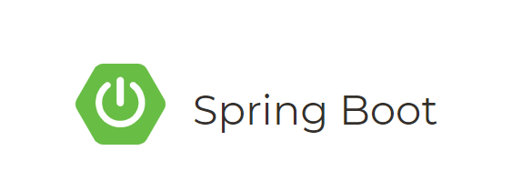
프로젝트를 간편히 설정할 수 있다.(설정, 관리 자동화)
단독 실행 가능한 스프링 애플리케이션을 제작할 수 있다.
Tomcat을 내장하고 있다.

